Slide 1
Муниципальное бюджетное дошкольное образовательное учреждение «Детский сад №3 общеразвивающего вида «Сказка»»
«Развитие инициативы и самостоятельности у детей дошкольного возраста в условиях реализации ФГОС»
Воспитатель: Винокурова Марфа Дмитриевна
г. Усть-Нера 2018 г.

Slide 2
Актуальность:
На этапе завершения дошкольного образования целевыми ориентирами, определенными ФГОС, предусматриваются следующие возрастные характеристики возможности детей: проявлять инициативу и самостоятельность в различных видах деятельности; способность выбирать себе род занятий, участников по совместной деятельности; ребенок способен к волевым усилиям; пытается самостоятельно придумывать объяснения явлениям природы и поступкам людей; способен к принятию собственных решений.
В своей практике я, в целях формирования инициативности и самостоятельности, решила применить технологию: «Дети - волонтёры». Мой проект рассчитан на три года.

Slide 3
Волонтерство в ДОУ – это одна из новых форм общения в детской среде - от сверстника к сверстнику. Ведь из уст маленького человека любые советы и установки звучат более убедительно и доходчиво.
Волонтерство - это прежде всего инициатива. У детей начинает формироваться активная жизненная позиция, желание и умение по возможности помогать тем, кто нуждается в помощи, получая взамен внутреннее удовлетворение.

Slide 4
Дошкольный возраст характеризуется, как период сензитивности, для развития всех психических функций, определенных жизненных качеств:
- ответственности;
-инициативности;
- самостоятельности;
- милосердия;
- умение общаться с разными социальными группами людей;
- личностный позитивизм.
Это и послужило стимулом для создания волонтерского движения в детском саду.

Slide 5
Принципы волонтёрской деятельности: Принцип самостоятельности и инициативности
(выбирать любой вид добровольческой деятельности, вносить предложения при обсуждении различных видов деятельности); принцип толерантности (равный обучает равного); принцип личностного роста (будь образцом для окружающих).

Slide 6
Проект «Делай добро и оно к тебе вернется»
(технология «Дети-волонтеры»)
Цель:
Формировать морально - нравственные качества личности дошкольников через вовлечение их в волонтерскую деятельность.
Задачи:
- расширить представления о волонтерском движении у детей 5-7 лет; педагогов детского сада, родителей воспитанников;
- овладение практическими навыками волонтерского движения всех участников образовательного процесса;
- учить детей оказывать помощь тем, кто в ней нуждается;
- воспитывать у детей самостоятельность, инициативность, ответственность, доброжелательность;
- способствовать раскрепощению, самораскрытию, творческому самовыражению личности ребенка.

Slide 7
Формы работы:
Игровая деятельность
Театрализованная деятельность
Акции:
-гуманитарные;
-трудовые;
-экологические.
Марафоны добрых дел

Slide 8
I этап – подготовительный
обсуждение, предварительная работа с детьми, родителями;
создание необходимых условий для реализации проекта (развивающая предметно-пространственная среда, атрибутика);
планирование работы.

Slide 9
II этап - основной (практический)
Внедрение в образовательную деятельность технологии
«Дети – волонтеры»

Slide 10
III этап - заключительный
- обобщение результатов работы;
- вручение подарков малышам;
- концерт, чаепитие с малышами.

Slide 11
Содержание работы в процессе реализации проекта
Игровая деятельность: Д/и: «Чудесный мешочек», «Прокати мячик», «Угадай», «Постройки из кубиков» « Кто ушел?» «Съедобное- несъедобное» и др.; Н/и: «Волчки», «Собери пирамидку», «Матрешки», «Бочонки с фигурами» «Рыболов» и др. Театрализованная деятельность: «Репка», «Колобок», «Курочка Ряба», «Заюшкина избушка», «Кот, петух и лиса». «Три медведя» и др. Сюжетно-ролевые: «Дочки-матери», «Больница», «Строители» и др. П/И: «Колпачок», « Пузырь»., «Кот и мышки», «Смелые мышки» и др.

Slide 12
Познавательная деятельность:
Акции:
-гуманитарные («Скажи нет вредной еде», «Чтение сказок», «Азбука светофора» и т. д.);
-трудовые: расчистка участка от снега для малышей, помощь в сборе игрушек, сопровождение до музыкального или спортивного зала, помощь в одевании детей на прогулку;
-Посещение выставки коллекций (дети экскурсоводы);
Марофоны добрых дел – изготовление: раскрасок (обучение), подарков к праздникам (Новый год, 23 февраля, 8 марта), концерт для детей.

Slide 13
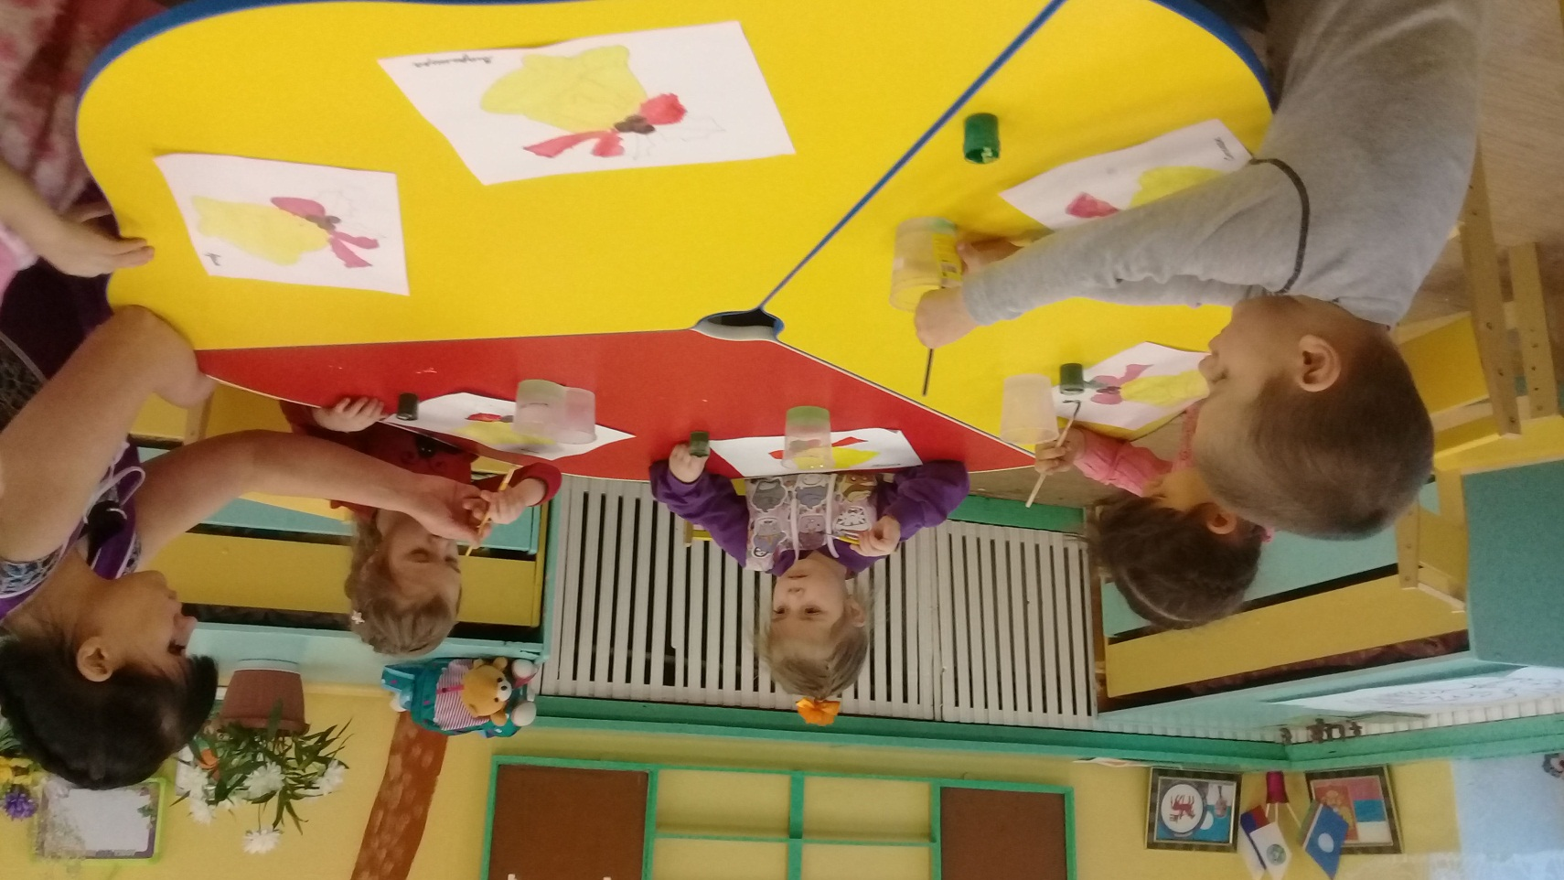
Изготовление книжек-раскрасок

Slide 14
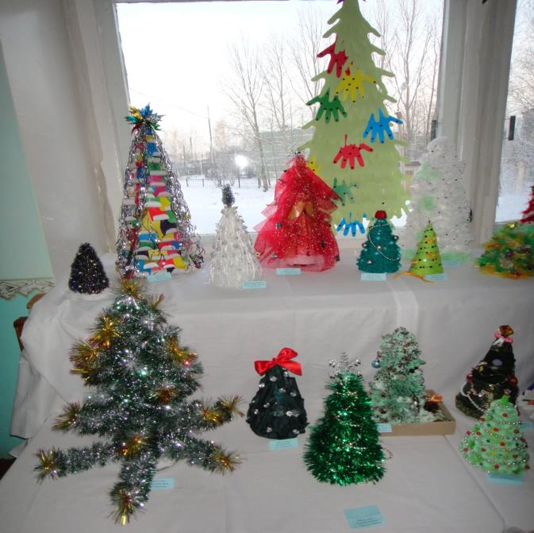
Подарок к Новому году

Slide 15
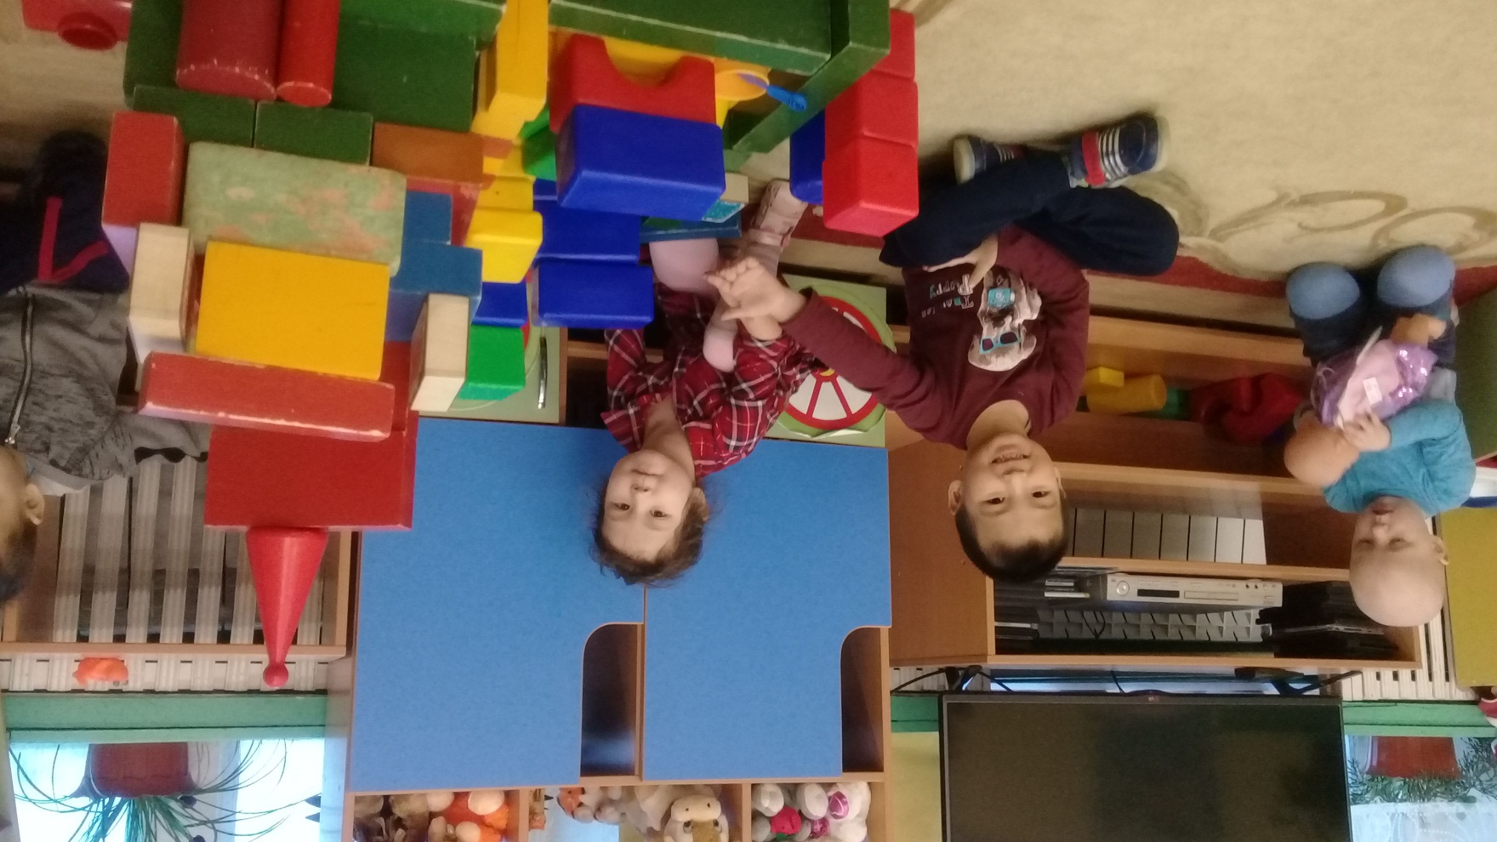
Юные экскурсоводы «Моя коллекция»

Slide 16
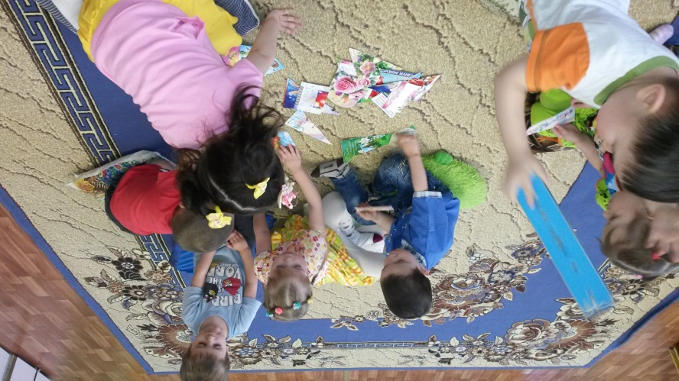
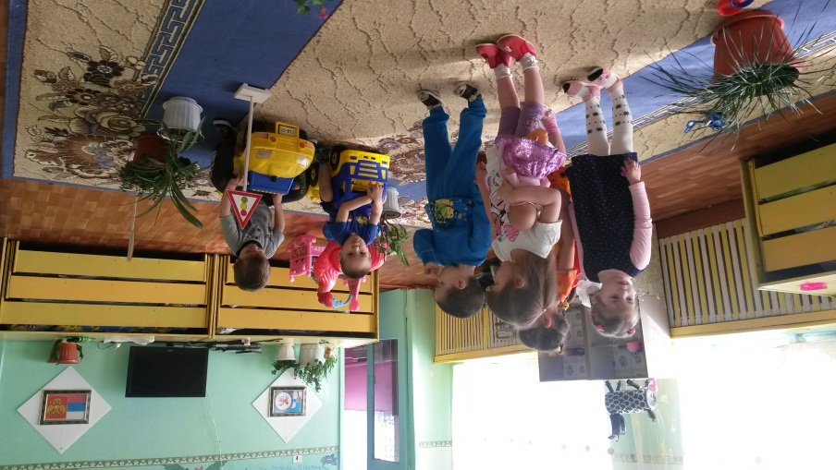
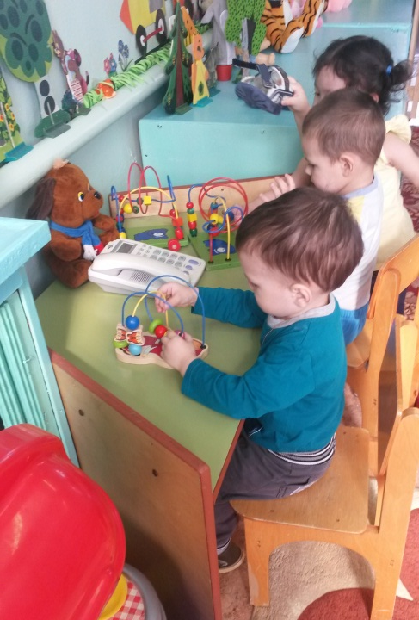
Играем вместе

Slide 17
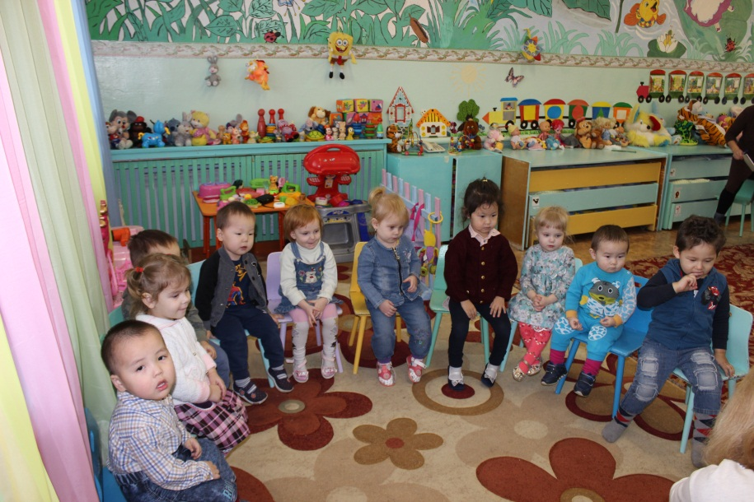
Театрализованная деятельность

Slide 18
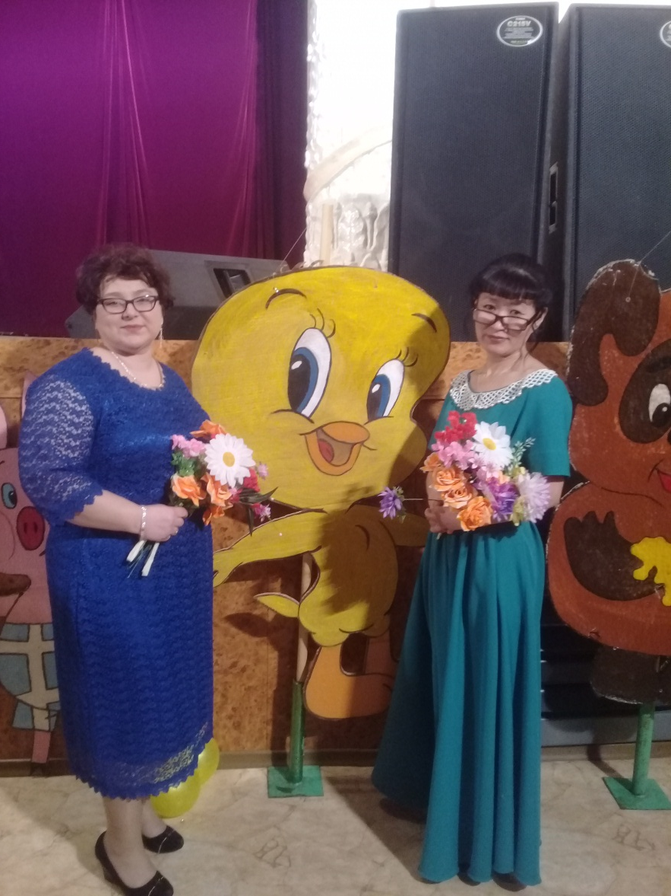
Благотворительный концерт

Slide 19
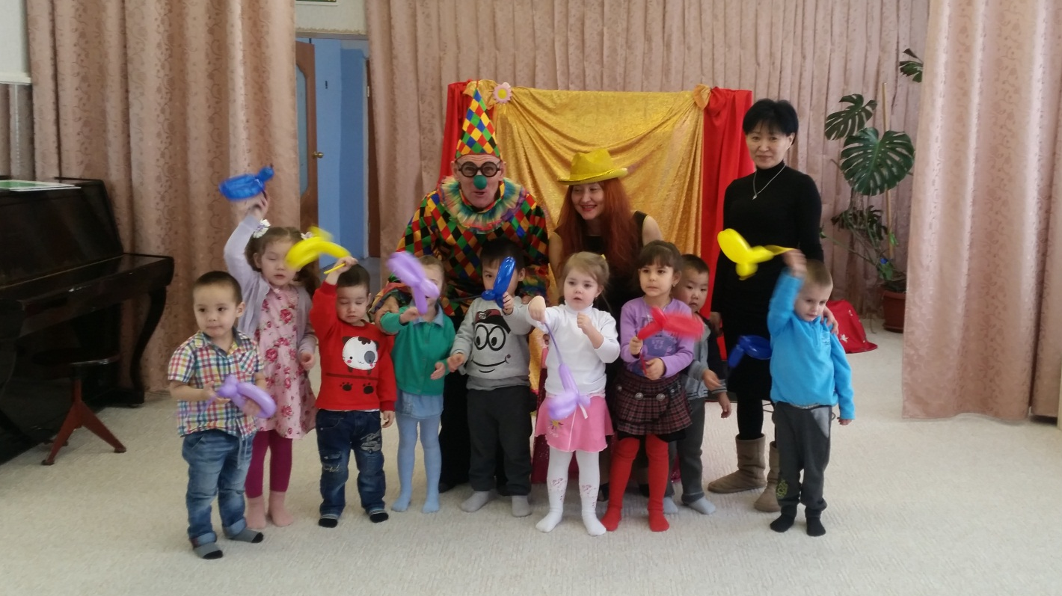
Увлекательное занятие

Slide 20
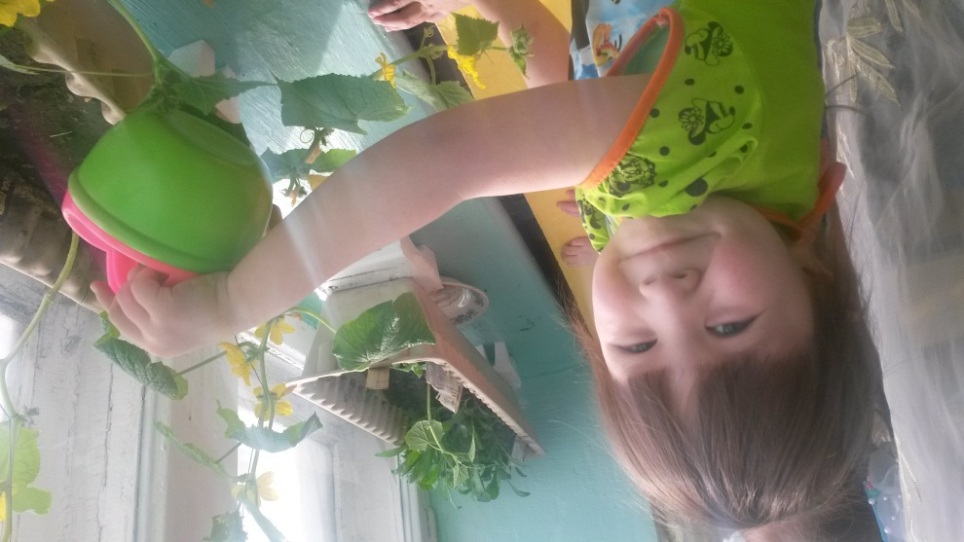
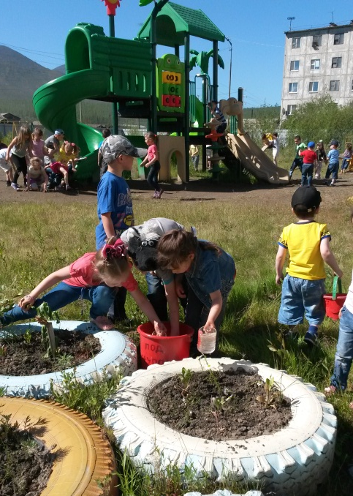
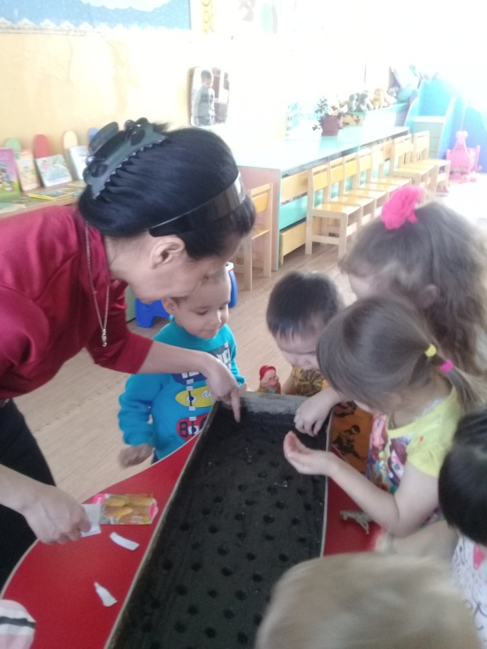
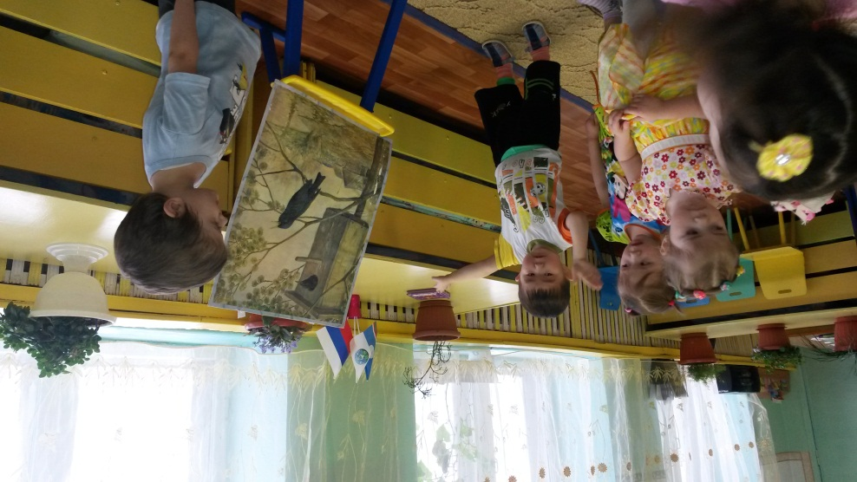
Экологические акции

Slide 21
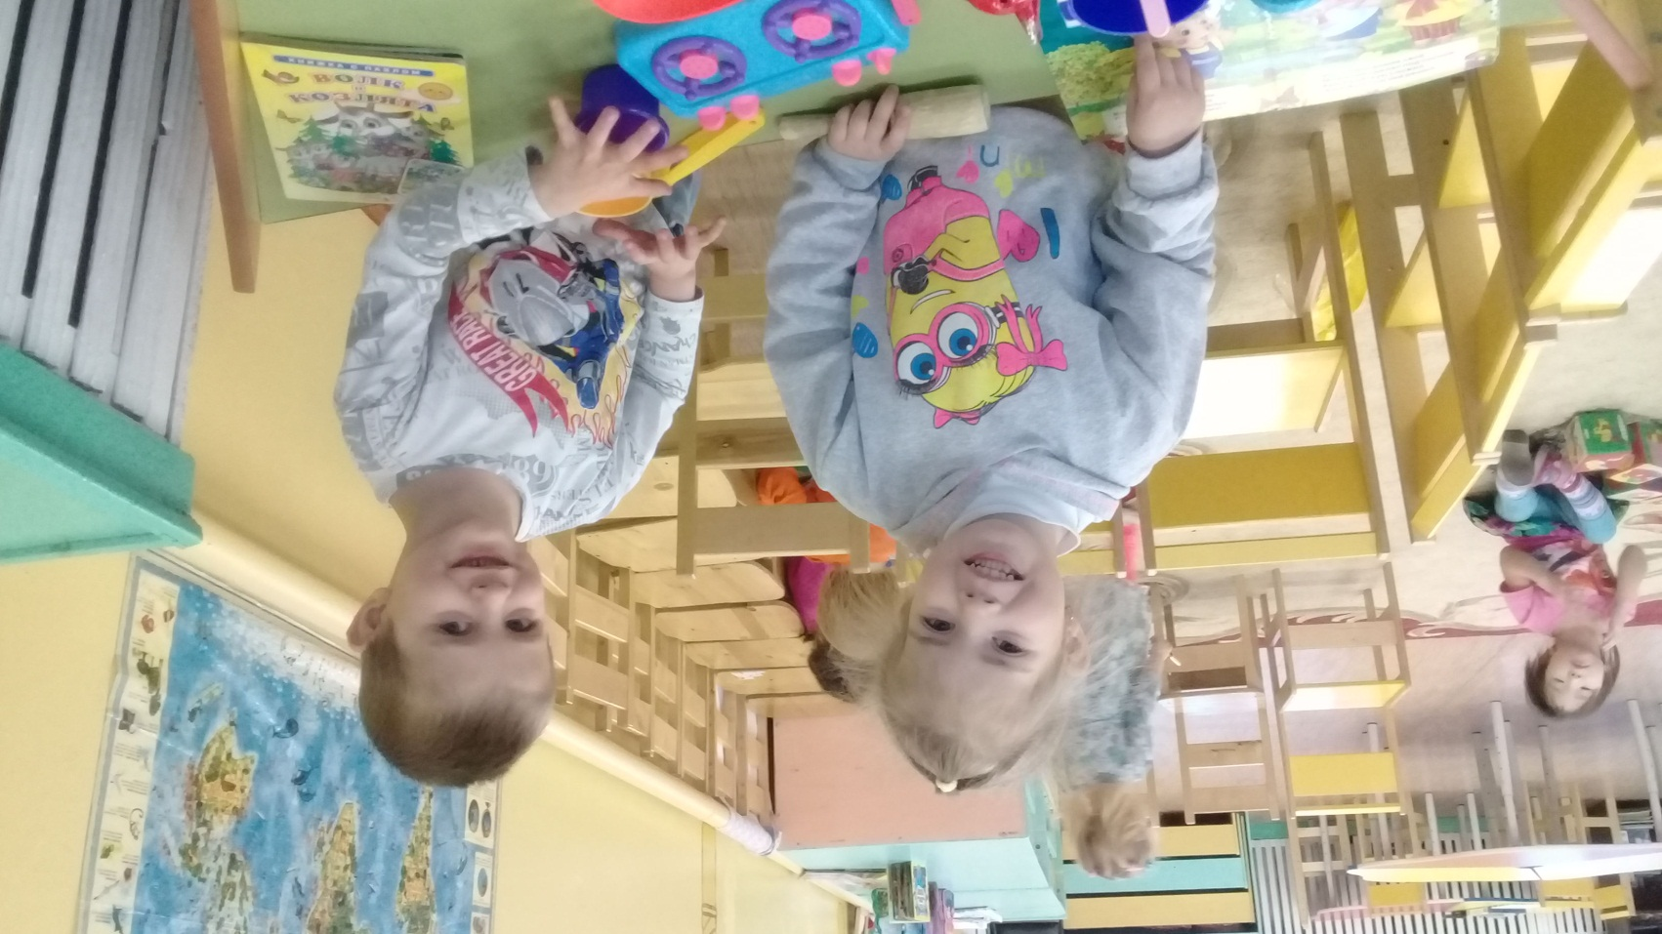
Угощение для малышей

Slide 22
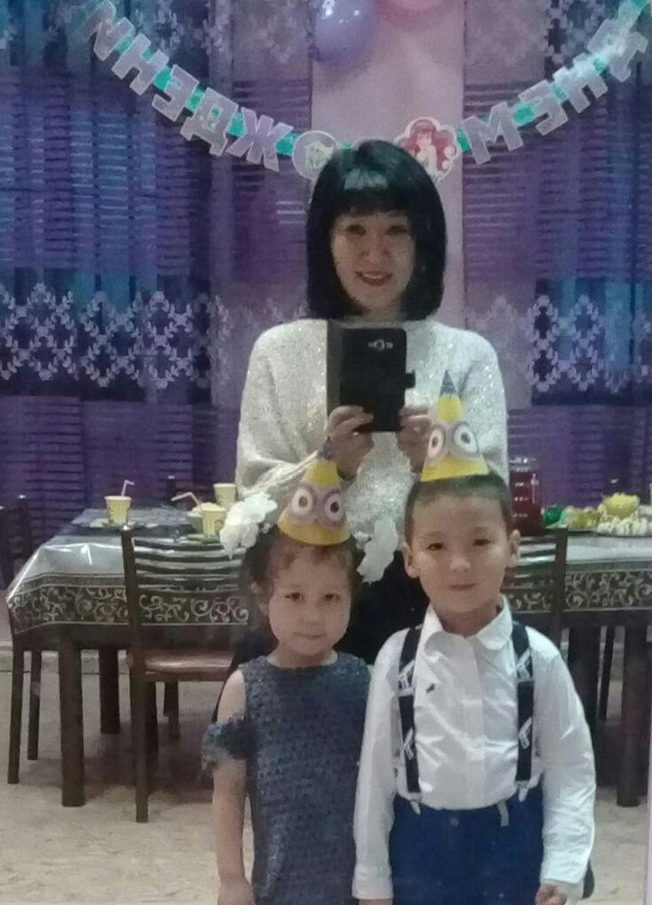
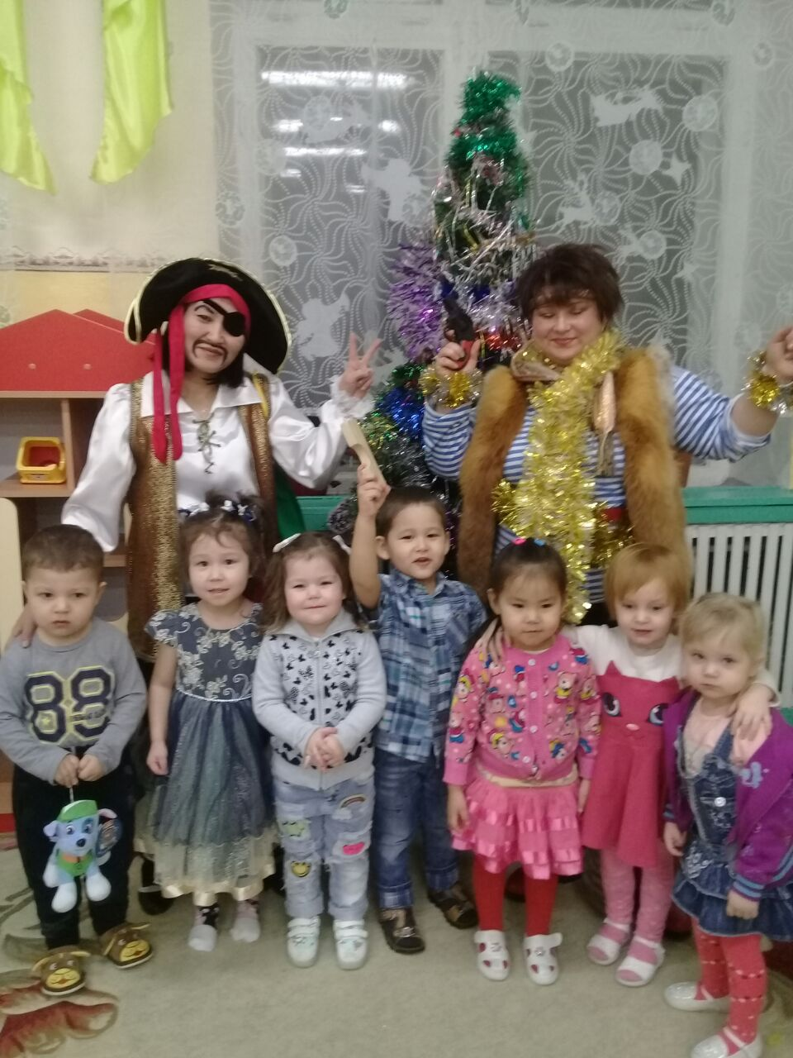
Концерт для малышей

Slide 23
В результате:
Малыши: | Дети-волонтеры:
с благодарностью относятся к помощи и знакам внимания; | дети проявляют инициативу в заботе о младших;
у детей увеличился словарный запас, что позволяет им самостоятельно находить различные пути общения со старшими детьми; | научились решать спорные вопросы и улаживать конфликты;
у детей появился опыт вежливого выражения своих просьб, чаще зазвучали слова благодарности. | повысился уровень самоконтроля;
 | более объективной стала оценка детьми своих возможностей;
 | стали более самостоятельными и инициативными.

Slide 24
Учить человека делать добро надо как можно раньше, с самого детства. Мы не знаем, кем станут в будущем наши выпускники, но хочется верить, что они всегда будут делать добро, потому что растут неравнодушными людьми.

